Slide 1
Задача про хід коня
Підготувала: студентка гр.81119-м Левкун Людмила

Slide 2
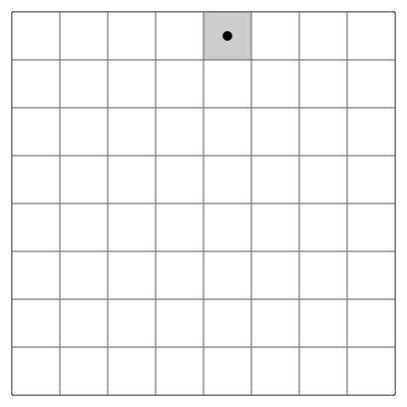
Суть задачі: знайти маршрут руху коня, при якому він послідовно проходить всі клітини шахової дошки, відвідавши кожну з них по одному разу.

Slide 3
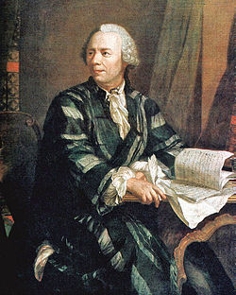
Історичне походження проблеми:
Ця задача відома принаймні з XVIII століття. Леонард Ейлер присвятив їй велику роботу «Вирішення одного цікавого питання, яке, здається, не підпорядковується жодному дослідженню» (датується 26 квітня 1757 року).
У листі до Гольдбаха він повідомляв:«… Спогад про запропоноване колись мені завдання послужив для мене нещодавно приводом до деяких тонких вишукувань, до яких звичайний аналіз, як здається, не має ніякого застосування … Я знайшов, нарешті, ясний спосіб знаходити скільки завгодно рішень (число їх, однак, не нескінченне), не роблячи проб.»

Slide 4
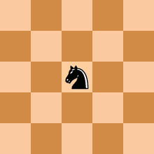
Математична постановка задачі
В теорії графів графом ходу коня називається граф, який зображає всі можливі ходи коня на шахівниці - кожна вершина відповідає клітці на дошці, а ребра відповідають можливим ходам. Для графа ходів коня на дошці розміру n × m число вершин дорівнює nm.
Для дошки розміром $n×n$ число вершин дорівнює $n^{2}$, а число ребер дорівнює $4(n−2)(n−1)$ .
Знаходження гамільтонового шляху для графа ходів коня – це і є задачею про обхід дошки конем.

Slide 5
Відомі розрахунки
Кількість всіх замкнутих маршрутів коня (гамільтонових циклів) без урахування напрямку обходу дорівнює 13 267 364 410 532(кількість замкнутих маршрутів з урахуванням напрямку в два рази більше).
У той же час задача підрахунку всіх можливих незамкнутих маршрутів значно складніша і не вирішена досі. Відомо, що кількість незамкнутих маршрутів не перевищує числа сполучень
$C_{168}^{63}≈1.2∙10^{47}$ (число складається зі ста цифр), але точно більше за 30 мільйонів.

Slide 6
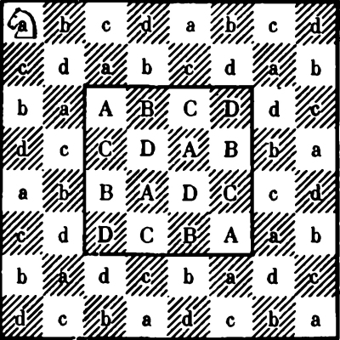
Методи знаходження маршрутів
Рамковий метод Мунка і Колліні.

Slide 7
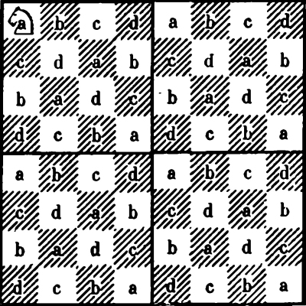
Методи знаходження маршрутів
Метод Полиньяка і Роже - поділ на чверті.

Slide 8
Методи знаходження маршрутів
Правило Варнсдорфа.

Slide 9
Магічний маршрут коня

Slide 10
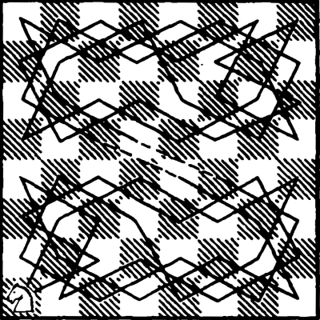
роздільний хід коня

Slide 11
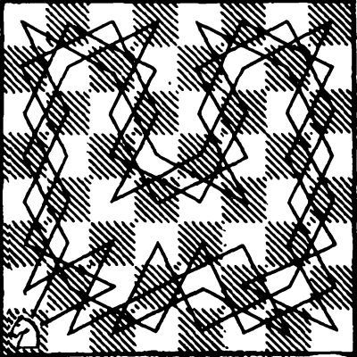
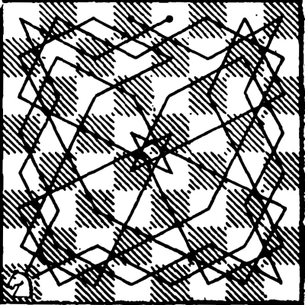

Slide 12
Проблеми Обчислень
Математик Ф. Міндінг, підійшов до проблеми з алгебраїчної точки зору, запропонував метод, що дозволяє вивести формулу для числа всіх рішень, однак обчислення, які слід при цьому провести, практично нездійсненні, і тому метод Міндінг представляє лише теоретичний інтерес.
Література, присвячена задачі про хід коня, досить обширна. Ті чи інші методи знаходження маршрутів можна знайти в найрізноманітніших джерелах. Серед них слід виділити книгу Крайчик «Проблема коня», яка, як видно з назви, цілком присвячена цій темі . Про алгебраїчний підхід, заснований на дослідженнях Янішад розповідається у Окунева, а у Шуберта можна знайти докладний історичний огляд задачі про хід коня.

Slide 13
Дякую за увагу!

